Slide 1
Образовательная область художественно-эстетическое развитие.
Рисование

Slide 2
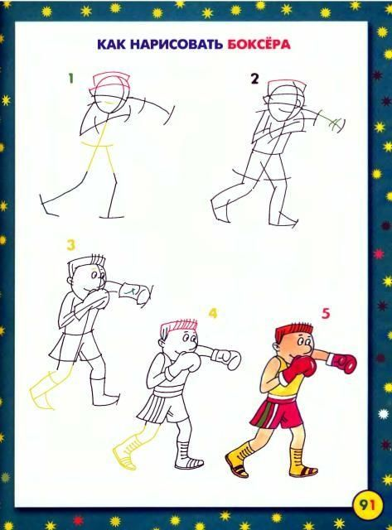

Slide 3
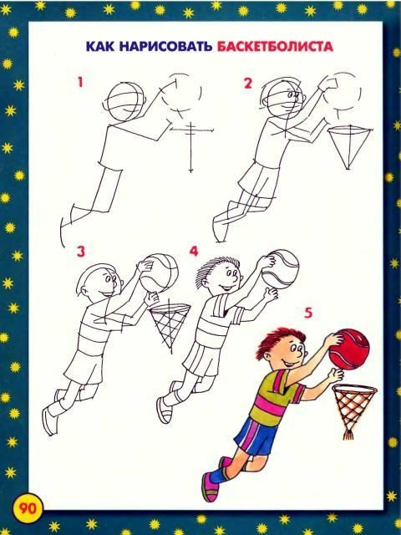

Slide 4
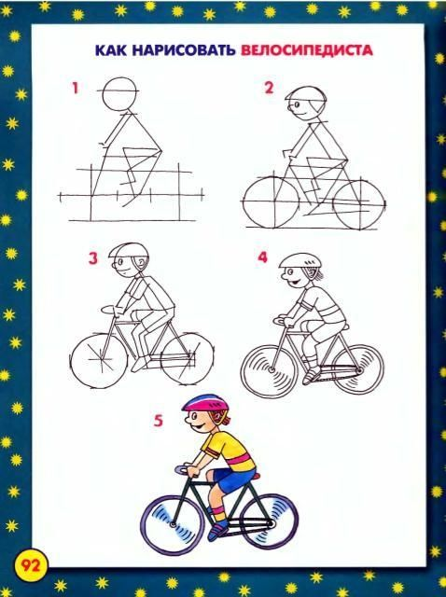

Slide 5
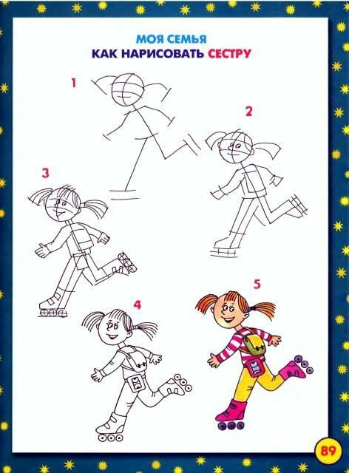

Slide 6
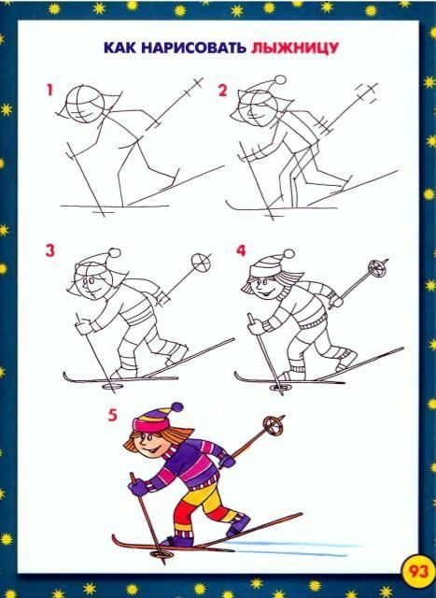

Slide 7
Я знаю. Ты справишься.
Можешь придумать и нарисовать любого спортсмена.

